Slide 1
Економика осигурања и актуарство
Доц. др Николина Бошњак

Slide 2
Саосигурање
Учешће два или више осигуравача у склапању уговора о осигурању, тако да сваки осигуравач учествује у покривању насталог осигураног случаја сразмјерно преузетом дјелу из уговора о осигурању.
То је расподјела једног ризика на неколико дјелова
Послови саосигурања су закључивање и извршавање уговора о осигурању са више друштава за осигурање која су се споразумјела о заједничком сношењу и расподјели ризика

Slide 3
Саосигурање
Потписивањем уговора о саосигурању сваки саосигуравач постаје осигуравач осигураника у сразмјери са преузетим ризиком и индивидуално преузима свој дио обавезе према осигуранику
У пракси разликујемо: екстерно (заједнички) и инетерно (пул) саосигурање
Саосигурање се најчешће користи код осигурања великих и тешких ризика (осигурање бродова, ваздухоплова, нуклеарних централа итд.)

Slide 4
Екстерно (отворено) саосигурање
B
A
ОСИГУРАНИК
C
D

Slide 5
Интерно (пул) саосигурање
A
ОСИГУРАНИК
B
ОСИГУРАВАЧ (ЛИДЕР)
D
C

Slide 6
Реосигурње
Реосигурање је осигурање ризика који је преузео осигуравач (осигурање осигурања)
То је посао међународног карактера и зависи од економских и политичких кретања у свијету
Осигуравач преузима на себе ризик и задржава онолики дио ризика који у случају штете може да исплати, а да не угрози сопствене фондове (самопридржај)

Slide 7
Реосигурање
Осигуравач за себе задржава дио ризика до његовог самопридржаја, а преостали дио ризика осигуравач предаје у реосигурање
„Осигурање осигурања“
Осигуравач – цедент
Реосигуравач – цесионар
Брокери у осигурању
Реосигуравач може дио ризика изнад његовог самопридржаја да пренесе на друге реосигураваче - ретроцеденте

Slide 8
Реосигурање
Реосигурањем се врши просторна дисперзија ризика и његова атомизација
Карактеристика реосигурања је да између реосигуравача и осигураника не постоји никакав правни, а ни економски однос
Код послова реосигурања је веома битна правилна процјена самопридржаја

Slide 9
Прениско одређен самопридржај доводи до одлива у реосигурање и оних ризика које би осигуравач сам могао да сноси, а сразмјерно томе и одливу дијела премије
Превисоко одређен самопридржај значи да осигуравач задржава оне дијелове ризика које није у могућности сноси сам, тако да би једна тоталана или више дјелимичних штета могле да му проузрокују велике финансијске проблеме

Slide 10
Разлози уговарања реосигурања
Покриће високих ризика
Заштита од катастрофалних догађаја
Заштита од високих специјалних ризика
Техничка помоћ и финансирање нове врсте производа осигуравача
Диверсификација и смањење величине потребног капитала

Slide 11
Врсте реосигурања
Активни – пасивни послови реосигурања
Према врсти уговора о реосигурању:
- облигационо (обавезно) реосигурање
- добровољно (факултативно) реосигурање и
- комбинација обавезног и добровољног реосигурања
Према начину расподјеле ризика (штета) између осигуравача и реосигуравача:
- пропорционално и
- непропорционално реосигурање

Slide 12
Пропорционално реосигурање
И премија и штета се између осигуравача и реосигуравача расподјељују пропорционално њиховом учешћу у покрићу ризика
Квотно реосигурање (реосигурање сразмјерног дијела ризика) – осигуравач предаје у реосигурање одређени проценат (квоту) свих ризика одређене врсте осигурања
Реосигуравач са друге стране учествује у штети у истом проценту
Код уговора о квотном реосигурању углавном се уговара и плаћање повратне премије као и провизије за профит осигуравачу (због трошкова прибаве и администрације)

Slide 13
Пропорционално реосигурање
Квотно осигурање је једноставно за примјену и посебно значајно за увођење нових врста ризика у портфељ
Међутим, осигуравачу не дозвољава селекцију и хомогенизацију ризка
Примјер:
Осигуравач 60% ризика предаје у реосигурање, док је уговорени поврат премије 25%.

Slide 14
Пропорционално реосигурање
Квотно реосигурање
Реосигуравач има право на 60% премије, од чега ће вратити 25% (0,6*0,25=0,15) – дакле ефективно ће наплатити 45% премије, а учествовати у штетама са 60% средстава
Ризик | Осигурана сума (лимит покрића) | Самопридржај осигуравача | Реосигурани дио
А | 10 000 | 4 000 | 6 000
В | 1 000 000 | 400 000 | 600 000
С | 10 000 000 | 4 000 000 | 6 000 000
D | 100 000 000 | 40 000 000 | 60 000 000

Slide 15
Пропорционално реосигурање
Ексцедентно реосигурање (реосигурање вишка суме) – овим реосигурањем покривени су само они ризици (уговори) код којих сума осигурања прелази утврђени самопридржај осигуравача
Пропорција према којој се врши подјела премије и штете се рачуна у зависности од величине ризика преузетог у реосигурање
Осигуравач задржава сваки ризик до висине самопридржаја, а вишак преноси у реосигурање (опет до висине реосигуравајућег покрића)
Уговором о реосигурању дефинише се максималан самопридржај осигуравача и број линија покрића реосигуравача (максимално покриће које пружа реосигуравач исказано као вишеструки број осигуравачевих самопридржаја)

Slide 16
Пропорционално реосигурање
Осигуравач примјеном ексцедентног реосигурања успјешно врши хомогенизацију ризика, те задржава само ризике са малом варијабилношћу штета и тако спријечава непотребан одлив премије осигурања
Са друге старне реосигуравачи добијају неуравнотежен портфолио ризика те због тога често уводе максимални лимит покрића (број линија покрића)
Осигуравач вишак ризика, који прелази максимални лимит покрића реосигуравача може пласирати другом реосигуравачу

Slide 17
Пропорционално реосигурање
Примјер:
Самопридржај осигуравача је 1 000 000 КМ, а уговором о ексцедентном реосигурању уговорено је маскимално 3 линије покрића.
Ризик | Осигурана сума | Самопридржај | Реосигурани износ | Проценат реосигурања | Остатак ризика
А | 500 000 | 1 000 000 | 0 | 0 | 0
В | 1 000 000 | 1 000 000 | 0 | 0 | 0
С | 2 000 000 | 1 000 000 | 1 000 000 | 50% | 0
D | 4 000 000 | 1 000 000 | 3 000 000 | 75% | 0
Е | 5 000 000 | 1 000 000 | 3 000 000 | 60% | 1 000 000

Slide 18
Непропорционално реосигурање
Реосигурање вишка штете (excess of loss – XL) – реосигуравач надокнађује штете у било ком износу изнад самопридржаја осигуравача
Осигуравач на овај начин задржава просјечне штете и већи дио премије
Реосигуравач је са друге стране изложен ризику покрића великих износа штета, па обично ограничава максимално покриће по основу једног XL уговора.

Slide 19
Непропорционално реосигурање
Реосигурање вишка штете се може уговорити као:
1. Обично реосигурање вишка штете (XL)
2. Реосигурање вишка збирних штета – штити осигуравача од више штета које настају дешавањем једног догађаја (ланчани судар, експлозија...)
3. Реосигурање вишка катастрофалних штета ( Саt XL) - штити осигуравача од штета из догађаја катастрофалних размјера (земљотреси, поплаве, олује)

Slide 20
Непропорционално реосигурање
Примјер:
- самопридржај осигуравача 500 000
- 1 layer (први XL уговор) 1 мил. изнад самопридржаја
- 2 layer (други XL уговор) 3,5 мил. изнад горње границе првог XL уговора
Штета | Износ штете | Обавеза осигуравача | Први реосигуравач | Други реосигуравач
1. | 500 000 | 500 000 | 0 | 0
2. | 1 400 000 | 500 000 | 900 000 | 0
3. | 2 600 000 | 500 000 | 1 000 000 | 1 100 000
4. | 5 500 000 | 500 000 | 1 000 000 | 3 500 000

Slide 21
Непропорционално реосигурање
Реосигурање вишка годишњих штета (техничког резултата – stop loss) – реосигуравач преузима исплату штета које премашују унаприје утврђени годишњи износ штета
Посматра се квота штета у одређеном обрачунском периоду.
Осигуравач настоји сачувати одређену квоту штета
И самопридржај и горња граница покрића су обично изражени у интервалима квоте штета
Користи се код осигурања код којих технички резултат варира из године у годину

Slide 22
Основни појмови у реосигурању
Максимална вјероватна штета ( PML) - највећа штета која може да се деси на једном ризику у случају штетног догађаја.
PML је важна код одређивања самопридржаја, расподјеле премије и ризика реосигурања између осигуравача и реосигуравача
Самопридржај се процјењује на основу суме осигурања код оних ризика гдје се претпоставља да је највећа могућа штета једнака суми осигурања:
Све врсте осигурања које су уговорене на „први ризик“
Све врсте осигурања лица
Све врсте осигурања гдје је могућа штета једнака суми осигурања (ваздухоплови, транспорт, кредити, пољопривреда)

Slide 23
Процјена PML-a
Полази се од претпоставке да је вјероватноћа настанка тоталне штете занемарљива, те се на основу сагледаних елемената превентиве, присутних опасности и других битних околности процјењује максимално могућа штета по сваком ризику
Компликован и одговоран посао који се повјерава екипи врсних стручњака (електротехничари, технолози, економисти...)
Процјене се обично раде у виду елабората
PML-a се најчешће процјењује код осигурања од пожара, лома машина, осигурања објеката у изградњи и монтажи...

Slide 24
Одређивање самопридржаја:
Не постоје универзалана правила
У литератури постоји низ метода
Углавном надлежни надзорни орган прописује правила и методе приликом одређивања самопридржаја
За процјену (предвиђање) будућих укупних износа штета користе се статистички подаци из претходних година
Флуктуације!!!

Slide 25
Претпоставке:
Случајна величина која представља укупан износ штета у портфељу је непрекидна случајана величина
Случајна величина која представља укупан број штета у портфељу је дискретна случајана величина
Расподјела укупног броја штета се може апроксимирати Поисоновом дистрибуцијом, а расподјела укупног износа штета нормалном дистрибуцијом

Slide 26
Одређивање самопридржаја
Укупан износ штета који се може покрити средствима осигуравача (x) једнак је збиру резерви сигурности – Ѕ и наплаћенној техничкој премији – Т, гдје је техничка премија једнака очекиваном укупном износу штета у портфељу увећаном за доплатак за сигурност – β
x = Ѕ + Т = Ѕ + (1+β)*E(X)

Slide 27
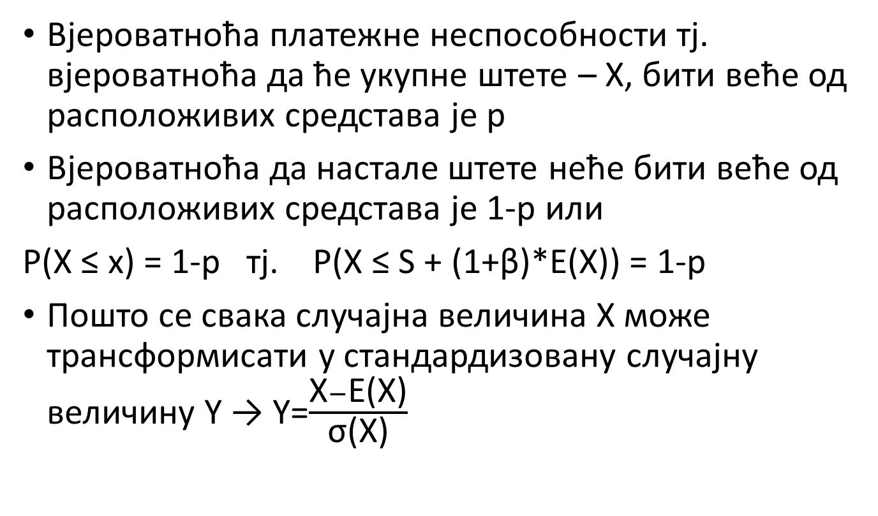
Одређивање самопридржаја
Вјероватноћа платежне неспособности тј. вјероватноћа да ће укупне штете – X, бити веће од расположивих средстава је p
Вјероватноћа да настале штете неће бити веће од расположивих средстава је 1-p или
Р(X ≤ x) = 1-р тј. Р(X ≤ Ѕ + (1+β)*E(X)) = 1-р
Пошто се свака случајна величина X може трансформисати у стандардизовану случајну величину Y → Y=$\frac{\text{X}−\text{E}\text{(}\text{X}\text{)}}{\text{σ}\text{(}\text{X}\text{)}}$

Slide 28
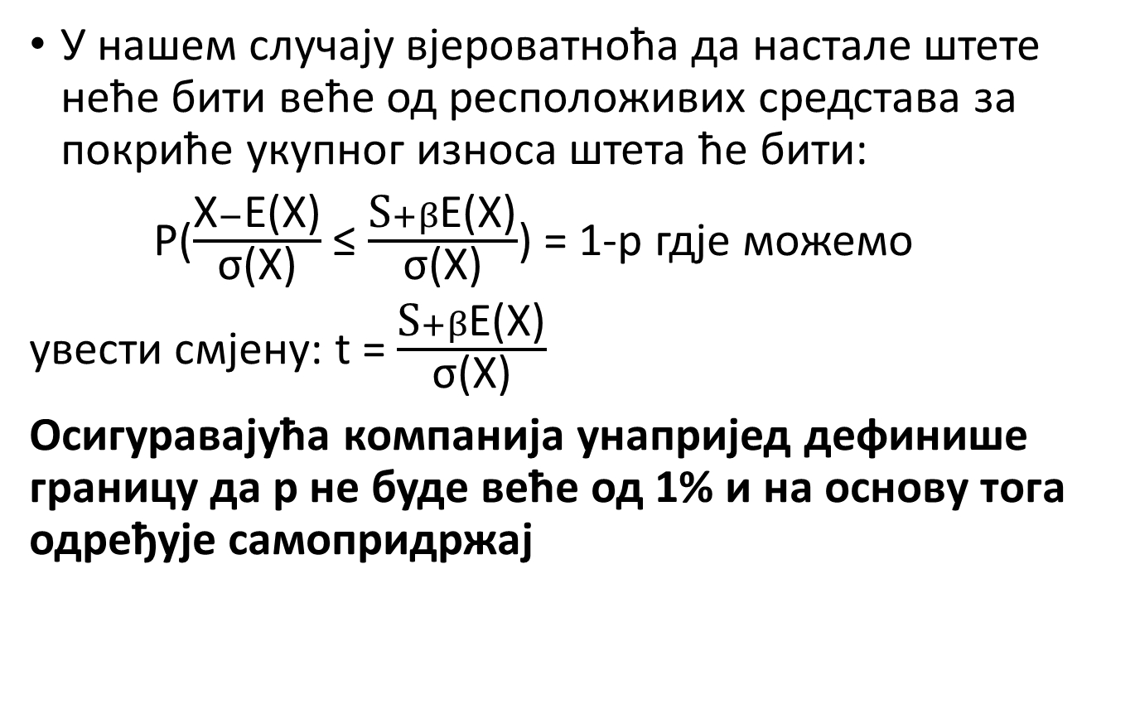
Одређивање самопридржаја
У нашем случају вјероватноћа да настале штете неће бити веће од ресположивих средстава за покриће укупног износа штета ће бити:
Р($\frac{\text{X}−\text{E}\text{(}\text{X}\text{)}}{\text{σ}\text{(}\text{X}\text{)}}$ ≤ $\frac{\text{Ѕ}+β\text{E}\text{(}\text{X}\text{)}}{\text{σ}\text{(}\text{X}\text{)}}$) = 1-р гдје можемо
увести смјену: t = $\frac{\text{Ѕ}+β\text{E}\text{(}\text{X}\text{)}}{\text{σ}\text{(}\text{X}\text{)}}$
Осигуравајућа компанија унапријед дефинише границу да р не буде веће од 1% и на основу тога одређује самопридржај

Slide 29
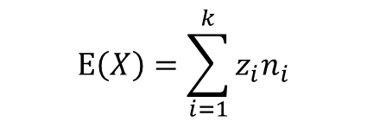
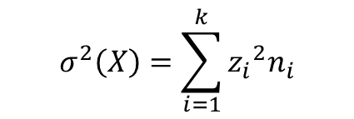
Одређивање самопридржаја код ексцедентног реосигурања
$$Е\left(X\right)=\sum_{i=1}^{k}{z_{i}n_{i}}$$
$$σ^{2}\left(X\right)=\sum_{i=1}^{k}{{z_{i}}^{2}n_{i}}$$

Slide 31
Одређивање самопридржаја
Укупан очекивани износ штета
E(X) = 268.603.400
Варијанса
σ²(X) = 908.079.128.760.000
Стандардна девијација
σ(X) = 30.134.351

Slide 32
Одређивање самопридржаја
Колико претпоставимо да је осигуравач реосигурао наведени портфељ са самопридржајем М1 = 1.000.000, тада:
E(X) = 146.348.400
σ²(X) = 90.716.585.760.000
σ(X) = 9.524.525

Slide 33
Одређивање самопридржаја

Slide 34
Одређивање самопридржаја
Уколико претпоставимо да су резерве сигурности осигуравача Ѕ = 20.000.000 и да је стопа доплате за сигурност β = 10%, тада за различите вриједности самопридржаја добијамо различите вриједности очекиваног укупног износа штета, стандардне девијације и вриједности уведене смјене t, које нам дају различите вриједности вјероватноће пропасти – р.

Slide 35
Одређивање самопридржаја

Slide 36
Одређивање самопридржаја код квотног реосигурања
Осигуравач предаје у реосигурање подједнак проценат ризика (квота)
У овом примјеру осигуравач квотно реосигурава портфељ са квотом 0,4 тј. осигуравач у свакој штети учествује са 40%

Slide 39
Осигуравајуће куће теже да утврде самопридржај у складу са једноставнијим правилима
Генерално прихваћена правила су:
Као постотак капитала и слободних резерви (1 - 5%)
Као постотак задржане премије по врсти послова осигурања (1 - 10%)
Премија у самопридржају напрема укупна бруто премија (>15%)
Као постотак укупне премије (око 2%)
Као постотак текућих средстава компаније (око 5%)

Slide 40
Одређивање максималног самопридржаја у Републици Српској
Приједлог одлуке о начину утврђивања и укупном износу самопридржаја, те табеле максималног самопридржаја, одређује управни одбор осигуравајућег друштва на основу Закона о предузећима и статута друштва
На овај приједлог одлуке овлаштени актуар мора дати своје коначно мишљење које може бити позитивно или негативно

Slide 41
Финансијски и други извјештаји осигуравајућих друштава
Осигуравајућа друштва у РС су дужна да периодично достављају извјештаје о свом пословању, финансијској позицији као и свим битним промјенама насталим у осигуравајућем друштву
Тачан садржај, форму и вријеме подношења извјештаја прописани су Законом и подзаконским актима (Правилницима и одлукама АЗОРС-а)
Финансијски извјештаји (биланс стања, биланс успјеха и извјештај о новчаним токовима)
Извјештај о промјенама на капиталу

Slide 42
Финансијски и други извјештаји осигуравајућих друштава
Извјештај о висини и начину улагања средстава техничких резерви и средстава гарантног фонда
Извјештај о маргини солвентности
Извјештај о адекватности капитала
Извјештај о премији осигурања
Извјештај о штетама
Извјештај о трошковима спровођења осигурања
Извјештај о трансакцијама са повезаним лицима, итд.

Slide 43
Биланс стања осигуравајућих друштава
Актива – стање имовине осигуавајућег друштва на одређени дан
Пасива – стање капитала и обавеза осигуравајућег друштва на одређени дан
У активи значајно учешће улагања у краткорочне и дугорочне инструменте
АВР – Унапријед плаћени трошкови, преносна премија и резервисане штете на терет реосигуравача
У пасиви значајно учешће обавеза према осигураницима и резервисања за штете
ПВР – преносне премије и резервисане штете

Slide 44
Биланс успјеха осигуравајућег друштва
Преглед остварених прихода и расхода осигуравајућег друштва у одређеном временском периоду
Пословни проходи • Пословни расходи
Финансијски приходи • Финансијски расходи
Остали приходи • Остали расходи

Slide 45
Премија осигурања
Премија активних реосигурања и саосигурања
Приходи од финансирања (пласамана)
Приходи осигуравајуће организације
Приходи од регреса
Капитални добици
Приходи по основу раније исплаћених штета из пасивних саосигурања и реосигурања
Ванредни приходи

Slide 46
Расходи за штете
Расходи за штете из активних саосигурања и реосигурања
Расходи за премије пасивних саосигурања и реосигурања
Расходи за превентивна улагања
Расходи организа -ције за осигурање
Расходи за спровођење осигурања и реосигурања
Расходи по основу регреса
Расходи за штете (процјена, ликвидација, судски трошкови, вјештачења)
Издвајања на крају пословне године која се односе на: преносне премије и резервисања за штете (редовне, масовне и катастрофалне
Капитални губитци
Ванредни расходи

